Slide 1


Sistema de Reservas de Restaurante
Docente: Alysson Filgueira Milanez
Pau dos Ferros - 2025

Slide 2
Divisão de Responsabilidades
Backend:
Denylson
Testes:
Angélica, Darliany e Vinicios
Frontend:
Alisson
Especificação Formal:
Lisboa e Zirlangio
Auxiliar de Front e Back + BD:
Jederson
Artigo:
Débora

Slide 3
Planejamento Unidade 2
1
Unidade 2 - Foco
Desenvolver as funcionalidades principais (cadastro, login, reservas)
Prototipar e testar fluxos básicos
2
Unidade 2 - Entregas
MVP (Minimum Viable Product ou Produto Mínimo Viável) navegável
Validação de dados e disponibilidade
Integração frontend/backend

Slide 4
Lista de Requisitos
Funcionais:
Não Funcionais:
De 16 fomos para 28
Mais detalhados
Melhor distribuídos
Se manteve os mesmos.

Slide 5
Lista de Requisitos
🟢 Concluído, 🔵 Em andamento, 🟡 Pendente, 🔴 Descartado/Alterado
Funcionais:
Não Funcionais:
🟢 Cadastro/login de clientes e administradores
🟢 Realizar, cancelar reservas
🟢 Cadastro e gerenciamento de mesas
🔵 Visualização de histórico e detalhes (clientes/admins)
🟡 Recuperação de senha e modo escuro
🔴 Verificar disponibilidade de mesas
(Foi reestruturado para Visualizar Mesas)
🔵 Interface responsiva, acessível e segura
🔵 Persistência de dados com o BD
🔵 Compatibilidade com navegadores
🔵 Validação de senha forte e segurança de conta

Slide 6

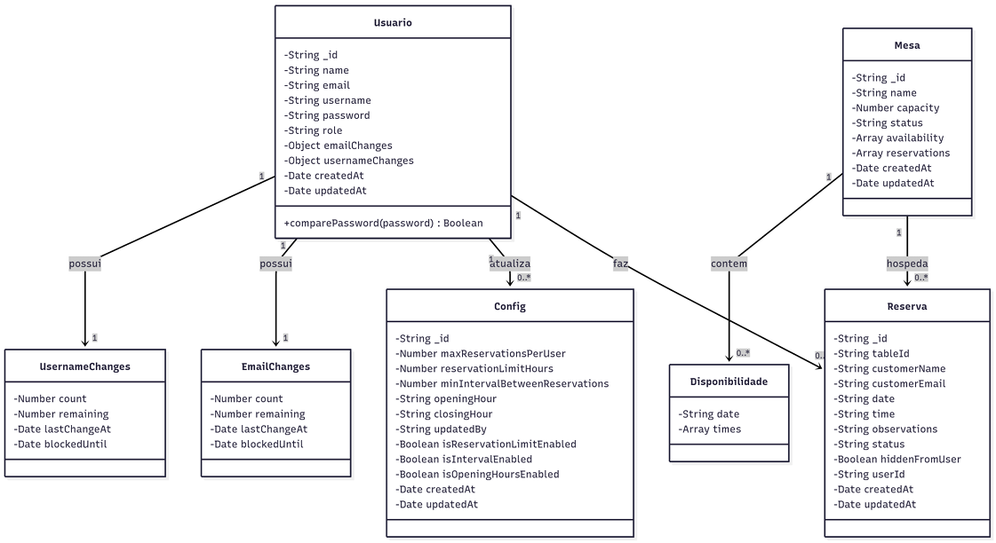
Diagrama de Classes
Atualização do diagrama.

Slide 7
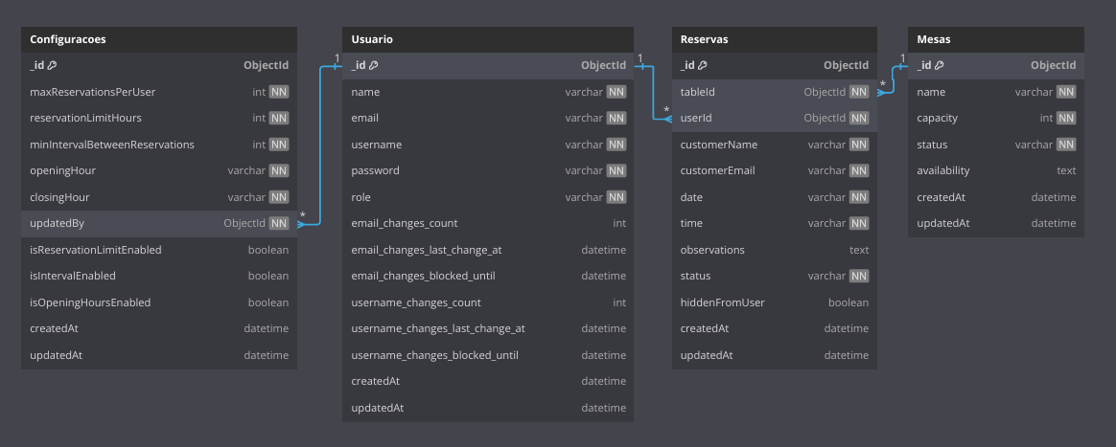
Modelo Lógico de Dados
Atualização do modelo.

Slide 8
Outros Documentos
Diagramas de Caso de Uso:
Foram divididos por funções
Plano de Testes:
Foi melhorado, mas ainda mantendo o foco anterior
Continuar essa fase nas próximas semanas
Plano de Especificação Formal:
Continuamos com notação Z
Foi atualizado para cobrir regras formais para novas operações
Já está sendo desenvolvido

Slide 9
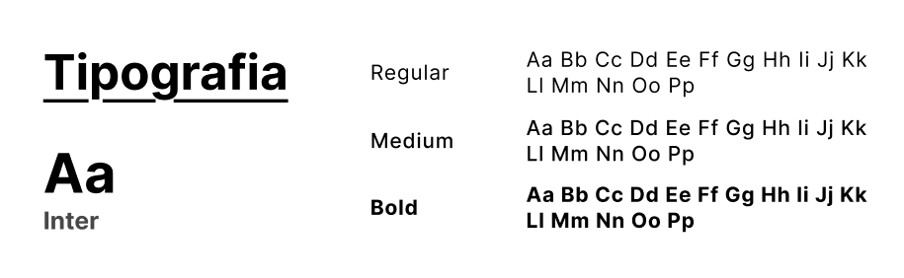
Identidade Visual
Cores que remetem a gastronomia + fonte com alta legibilidade em telas
Pumpkin
#FA761F
May Green
#49A84C
Dark
Charcoal
#2E2E2E

Slide 10
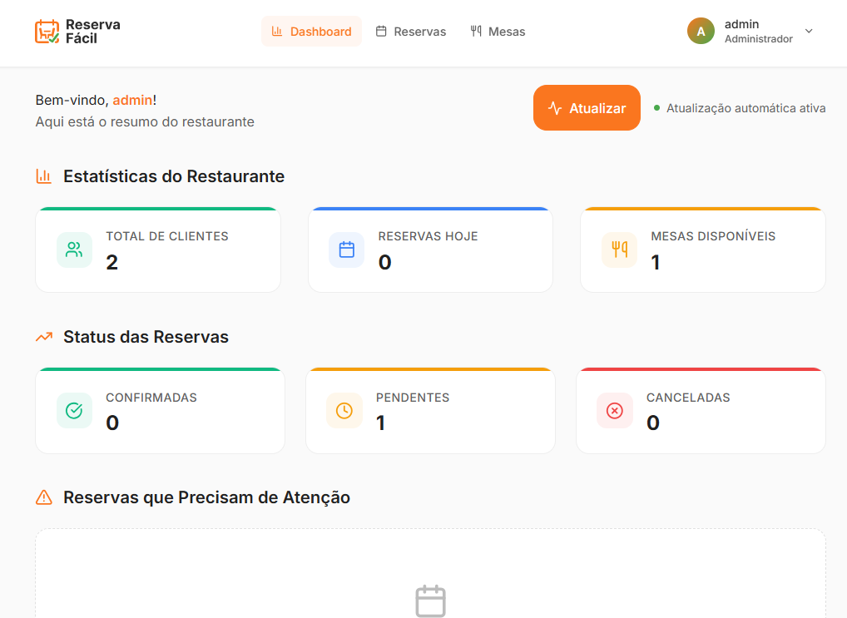
Dashboard
Administrador

Slide 11
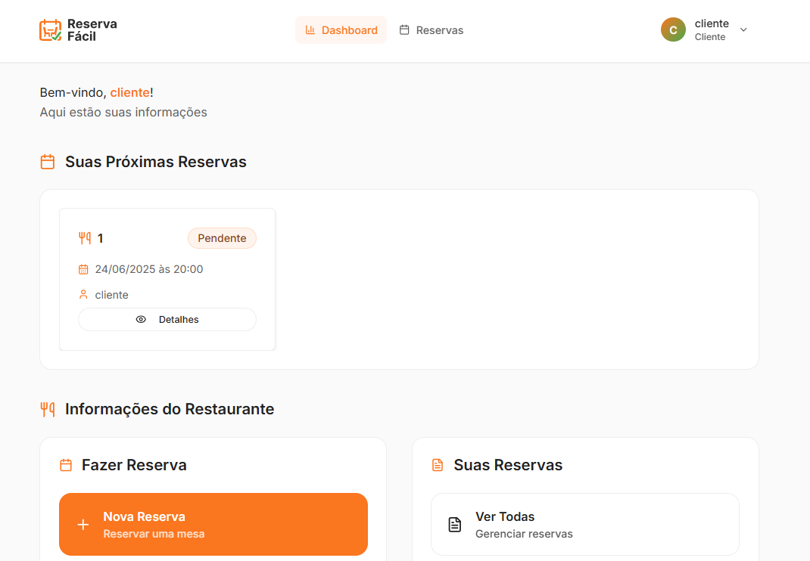
Dashboard
Cliente

Slide 12
Planejamento Unidade 3
3
Unidade 3 - Foco
Polir a usabilidade e aparência
Corrigir bugs e alinhar com os modelos
Finalizar testes de integração e E2E (End-to-End)
4
Unidade 3 - Entregas
Aplicação funcional e validada
Documentação final
Apresentação dos resultados

Slide 13






Estado Atual do Projeto
Repositório no Git atualizado com commits semânticos
Back-end e front-end integrados com autenticação e gerenciamento de entidades
Documentação atualizada em docs/ (requisitos, testes, modelos)
Link
GitHub.com/JedersonYago/ReservaDeRestaurante

Slide 14
Obrigado!

